Slide 1
برنامه دانش پژوهان در حال ظهور
Glendale Community College
http://glendale.edu/risingscholars

Slide 2

بیانیه ماموریت
ماموریت
ماموریت Rising Scholars ایجاد مسیری به سمت آموزش عالی برای افرادی است که قبلاً زندانی شده بودند، دوباره وارد سیستم شده بودند و از ثبت نام تا فارغ التحصیلی با رسیدگی به نیازهای آکادمیک و اجتماعی آنها تحت تأثیر قرار گرفته بودند.
http://glendale.edu/risingscholars

Slide 3
علمای در حال ظهور
محل
سیرا مادره 267
ساعات اداری
دوشنبه پنجشنبه
8:30 صبح تا 4:30 بعد از ظهر
جمعه
8:30 صبح تا 15:00
شماره تلفن
(818) 240- 1000 ext. 5662
http://glendale.edu/risingscholars

Slide 4
پشتیبانی دانشجویی
ما متعهد به موفقیت شما هستیم و موارد زیر را ارائه می دهیم:
خدمات حمایت روانی
مشاوره تحصیلی
مشاوره شغلی
منابع قانونی
کتاب های درسی رایگان
کارت هدیه گاز و مواد غذایی
http://glendale.edu/risingscholars

Slide 5

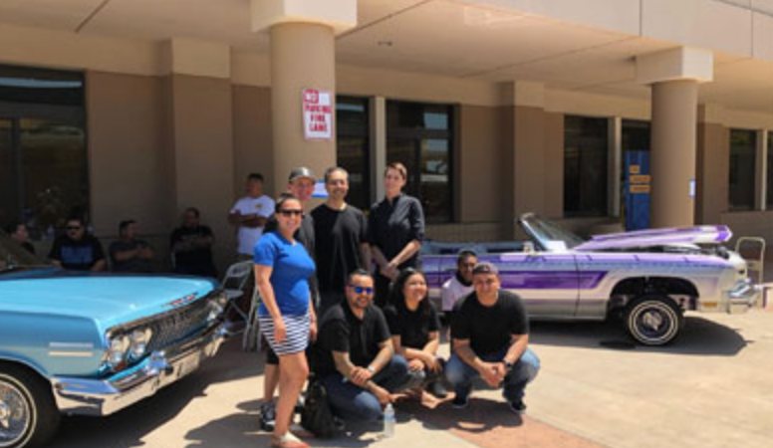


باشگاه دانشجویی: روشنفکران متاثر از سیستم
به روشنفکران متاثر از سیستم (SII) بپیوندید تا به گسترش دانش در مورد سیستم عدالت کیفری، تأثیر آن بر جوامع محروم کمک کنید و به ایجاد فضای امن برای افراد تحت تأثیر سیستم کمک کنید.
@GCC_SI_Intellectuals
http://glendale.edu/risingscholars

Slide 6
با ما ارتباط برقرار کنید
دیوید کرافورد
818-240-1000 EXT. 5662
risingscholars@glendale.edu
برای اطلاعات بیشتر از تارنمای ما بازدید نمایید:
http://glendale.edu/risingscholars
ما را در اینستاگرام دنبال کنید
@RISINGSCHOLARSGCC

